Slide 1
Kód ITMS projektu: 26130130075
Inovatívne vzdelávanie ako nástroj pre inklúziu MRK do vyučovacieho procesu a spoločnosti na
ZŠ Zámutov

Slide 2
OSOBNOSTI NAŠEJ OBCE

Slide 3
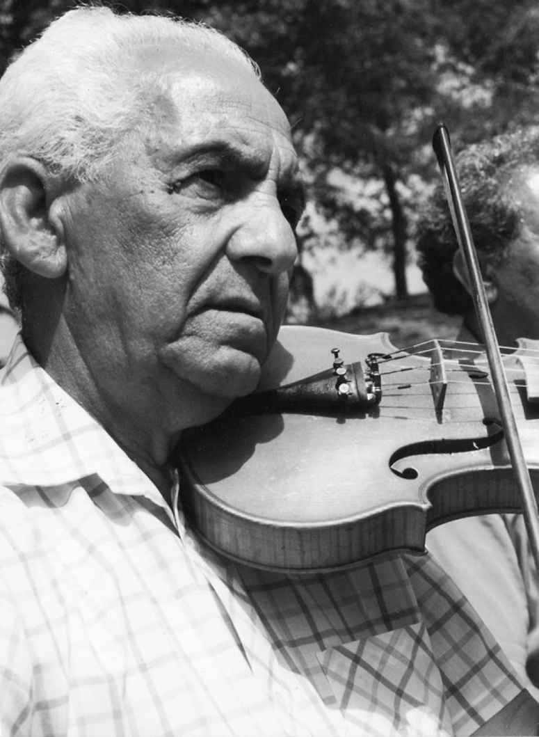
Jozef Kroka - Češľak
narodil sa 23. marca 1930 v Zámutove
zomrel 3. augusta 2013 v Zámutove

Slide 4
Narodil sa v rómskej muzikantskej rodine Feriovcov. Ako dieťa navštevoval 3 roky miestnu základnú školu v Zámutove. Keďže sa narodil v muzikantskej rodine, ktorá už vtedy patrila medzi žiadané ľudové hudby na Zemplíne, netrvalo dlho a začal sa učiť hru na husliach. Jeho učiteľom bol jeho strýko Jozef Feri Jusko, ktorý bol v tom čase primášom ľudovej hudby v Zámutove. Hrávať s kapelou začal vo veku 14 rokov.

Slide 5
Obec v rámci celého Slovenska preslávili primáši Jozef Feri-Jusko a predovšetkým Jozef Kroka-Češľak, ktorého spôsob hry sa stal predmetom viacerých výskumov na akademickej pôde vysokých škôl. V každej hudbe je jeden primáš, druhé husle a ďalšie nástroje ako kontrabas, violy, cimbal... Zámutovská hudba bola špecifická v tom, že mala hneď dvoch primášov, čo nikde na Slovensku nebolo.

Slide 6
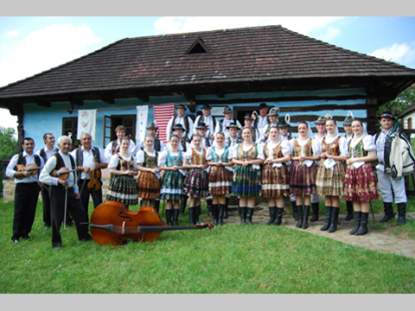

Slide 7
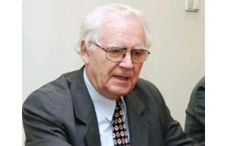
Prof.RNDr.Jozef Tiňo, DrSc.
narodil sa 15. apríla 1932
v Zámutove

Slide 8
Prof. Jozef Tiňo, DrSc. je absolventom Prírodovedeckej fakulty UK Bratislava v odbore fyzika, ktorú ukončil v roku 1958. Celý produktívny vek strávil v Ústave polymérov SAV, kde sa venoval teoretickej chemickej fyzike. Jeho hlavným zameraním bola teoretická interpretácia spektier elektrónovej spinovej rezonancie. Rozpracovával a navrhoval kvantovomechanické metódy pre molekuly s otvorenými sférami. Venoval sa tiež štúdiu molekulovej pohyblivosti v polymérnych systémoch. Výsledky jeho vedeckej činnosti sú obsiahnuté v dvoch monografiách a vo viac než 90-tich publikáciách.

Slide 9
Prof. Jozef Tiňo je zakladateľom Grantovej agentúry SAV VEGA a je jej prvým predsedom. V roku 1995 bol zvolený za člena Predsedníctva SAV, kde pôsobil dve funkčné obdobia ako podpredseda. Bol podpredsedom Slovenskej komisie pre vedecké hodnosti. Je členom Európskej akadémie vied a umení so sídlom v Salzburgu. Pedagogicky pôsobil na STU Bratislava, na UPJŠ Košice a na UK Bratislava. Na profesora sa inauguroval v roku 1995. Počas pracovného veku a tiež po odchode na dôchodok bol aktívnym členom Slovenskej fyzikálnej spoločnosti.

Slide 10
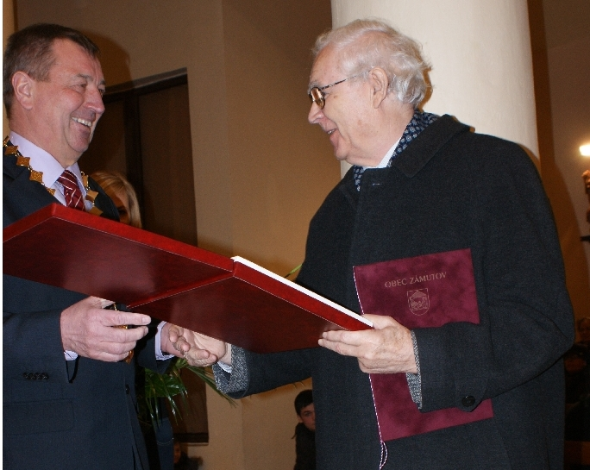
Udelenie čestného občianstva Zámutova prof. Jozefovi Tiňovi

Slide 11
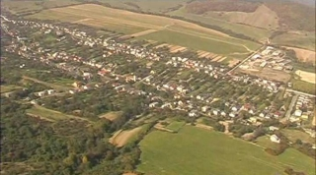
Ďakujem za pozornosť MVDr. Iveta Onuferová

